Slide 1


INFORMES DANE

Slide 2
DANE MENSUAL POR GRUPO CONTRATO
PROCESO DE CONFIGURACION DEFINICION DE INFORMES

Slide 3
DANE MENSUAL POR GRUPO CONTRATO
Aquí se debe crear el informe y los renglones para determinar que agrupaciones de conceptos son las que se asociaran a cada uno.
Importante, aquí se deben crear siempre 7 renglones, independiente del informe del DANE que sea, el objetivo es que esta configuración sirva de base no solo en este reporte sino en todos
Los 7 renglones son los siguientes y deben ir en este orden.
Salarios, agrupación de conceptos que tenga todo lo de salarios (DSAL SALARIOS DANE)
Horas ordinarias (DHSA HORAS ORDINARIAS)
Horas y/o valor extras, ósea que si usted quiere mostrar horas y/o valor de las horas extras, la agrupación aplicara para ambos y así con las demás que maneje horas y valor. (DHEX EXTRAS DANE)
Horas y/o valor extras festivas . (DHEF EXTRAS FESTIVAS DANE)
Prestaciones sociales, aquí solo aplican valores y sale de la contabilización tabla MCN, adicionalmente si maneja varios COMPROBANTES, se deben llenar en el campo REGLA separados por coma, así como lo muestra la imagen.
Horas y/o valor de vacaciones (DVAC VACACIONES DANE)
Horas y/o valor de Incapacidades (DINC INCAPACIDADES DANE)
Importante cuando se crea el informe el campo DLL GENERACION de llevar C16PX en caso de ser el de 2016 , C17PX en caso de ser el 2017 y el campo TIPO DE INFORME debe seleccionar DANE, la demás información es informativa

Slide 4
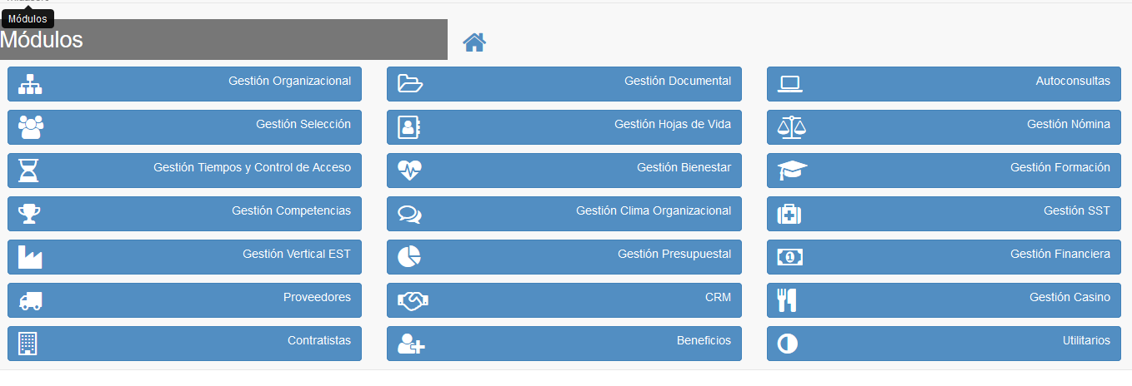
CREACION AGRUPACIONES INFORME DANE POR GRUPO CONTRATO

Slide 5
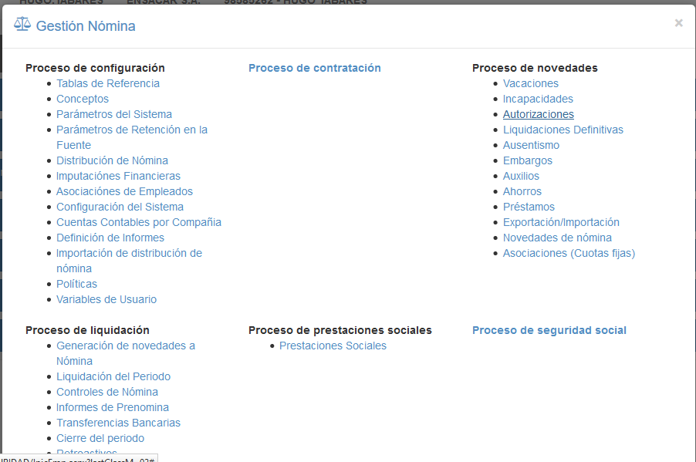
CREACION AGRUPACIONES INFORME DANE POR GRUPO CONTRATO

Slide 6
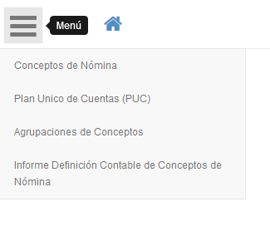
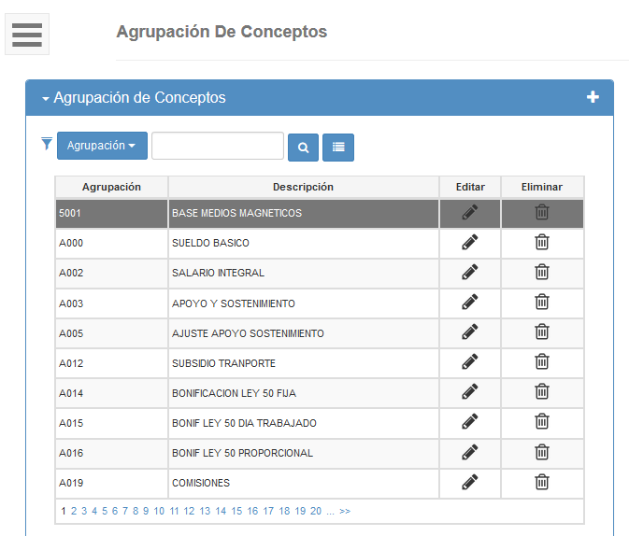
CREACION AGRUPACIONES INFORME DANE POR GRUPO CONTRATO

Slide 7
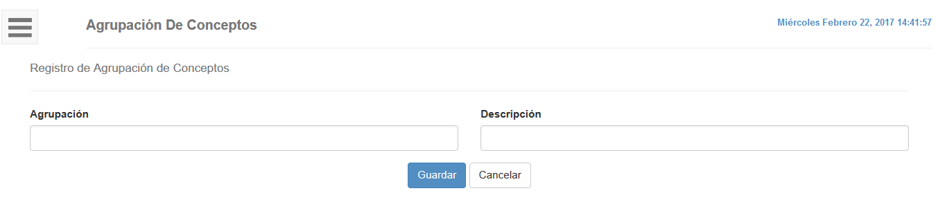
CREACION AGRUPACIONES INFORME DANE POR GRUPO CONTRATO

Slide 8
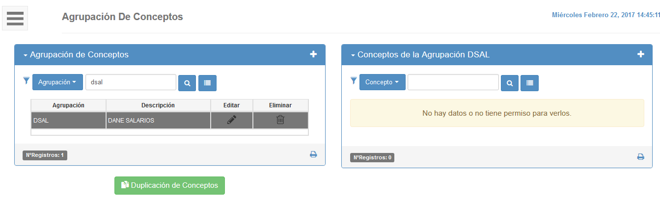
CREACION AGRUPACIONES INFORME DANE POR GRUPO CONTRATO

Slide 9
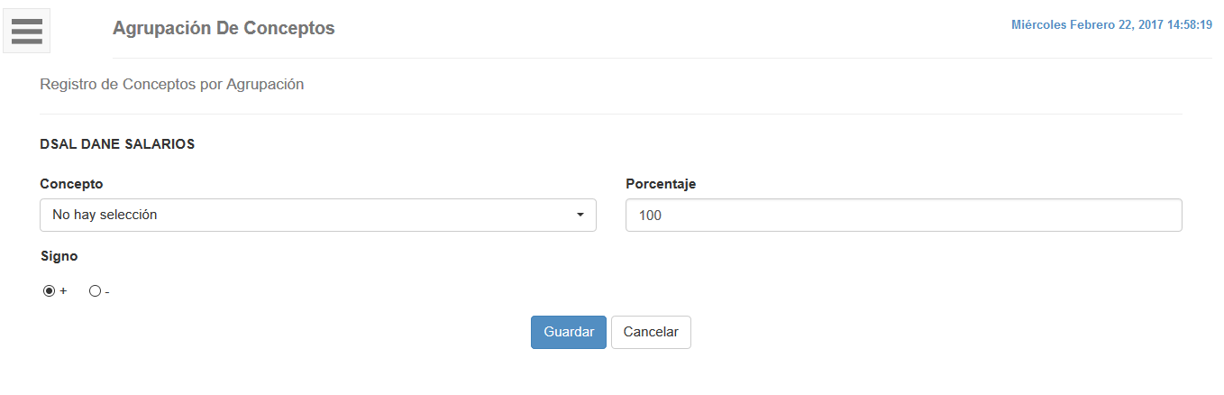
CREACION AGRUPACIONES INFORME DANE POR GRUPO CONTRATO

Slide 10
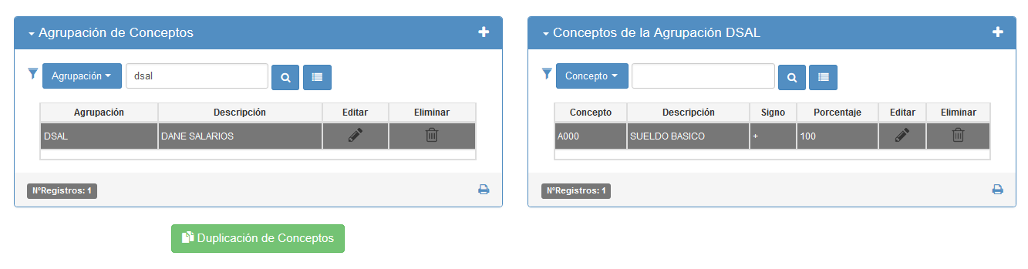
CREACION AGRUPACIONES INFORME DANE POR GRUPO CONTRATO

Slide 11
CREACION AGRUPACIONES INFORME DANE POR GRUPO CONTRATO

Slide 12
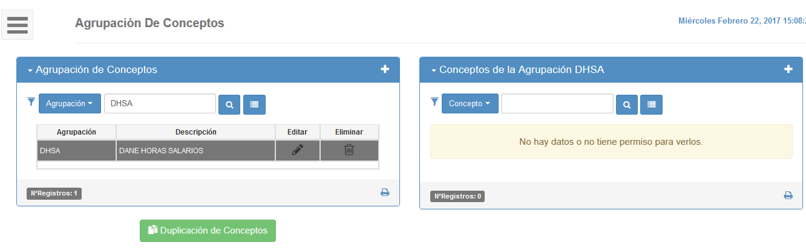
CREACION AGRUPACIONES INFORME DANE POR GRUPO CONTRATO

Slide 13
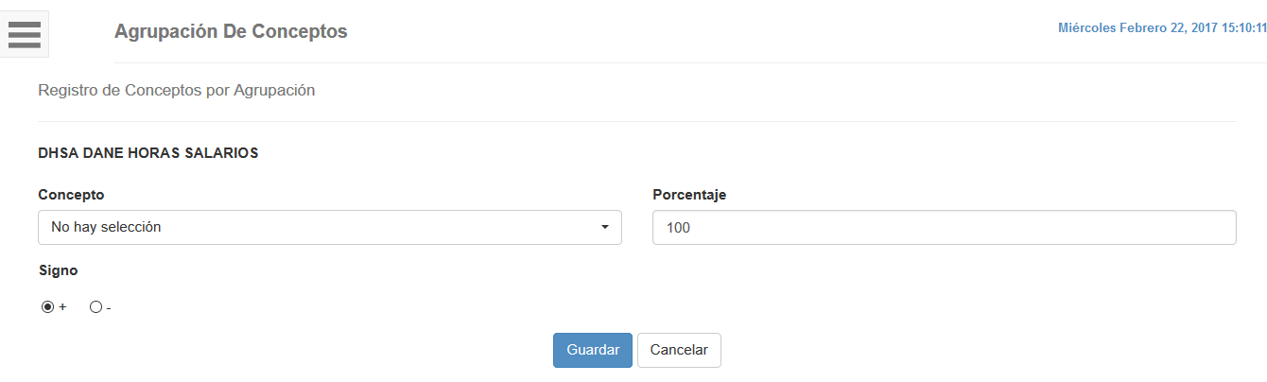
CREACION AGRUPACIONES INFORME DANE POR GRUPO CONTRATO

Slide 14
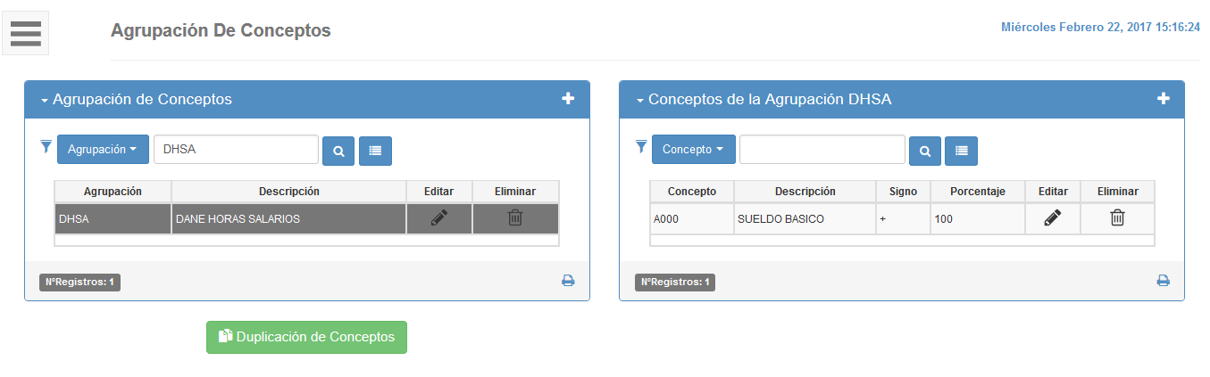
CREACION AGRUPACIONES INFORME DANE POR GRUPO CONTRATO

Slide 15
CREACION AGRUPACIONES INFORME DANE POR GRUPO CONTRATO

Slide 16
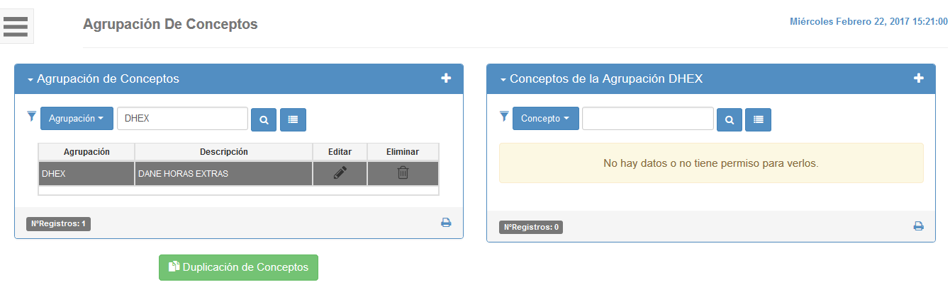
CREACION AGRUPACIONES INFORME DANE POR GRUPO CONTRATO

Slide 17
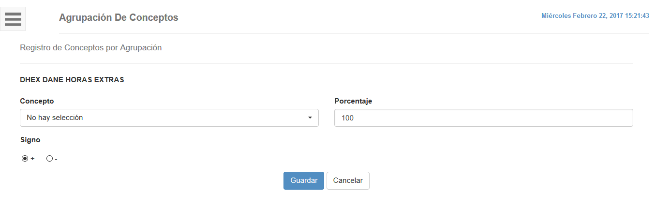
CREACION AGRUPACIONES INFORME DANE POR GRUPO CONTRATO

Slide 18
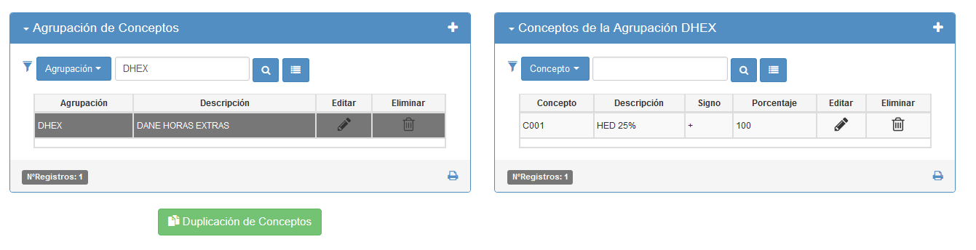
CREACION AGRUPACIONES INFORME DANE POR GRUPO CONTRATO

Slide 19
CREACION AGRUPACIONES INFORME DANE POR GRUPO CONTRATO

Slide 20
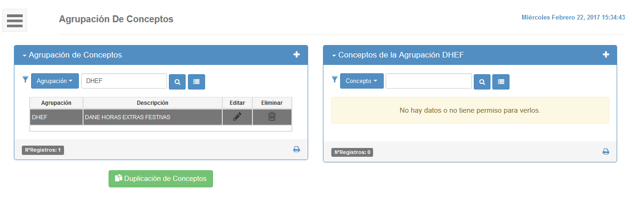
CREACION AGRUPACIONES INFORME DANE POR GRUPO CONTRATO

Slide 21
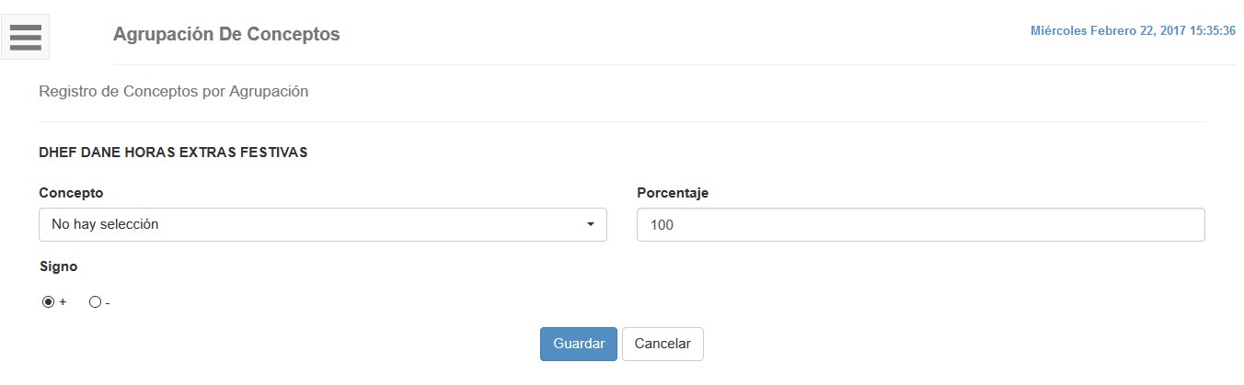
CREACION AGRUPACIONES INFORME DANE POR GRUPO CONTRATO

Slide 22
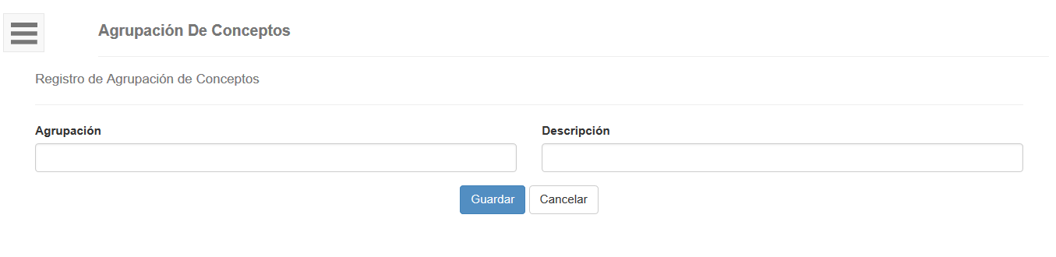
CREACION AGRUPACIONES INFORME DANE POR GRUPO CONTRATO

Slide 23
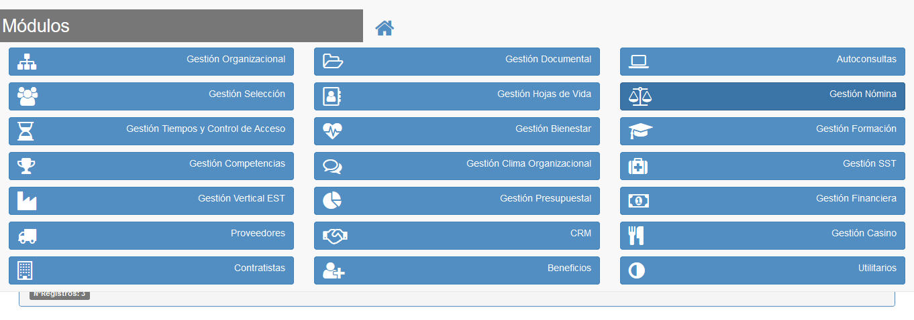
DANE MENSUAL POR GRUPO CONTRATO

Slide 24
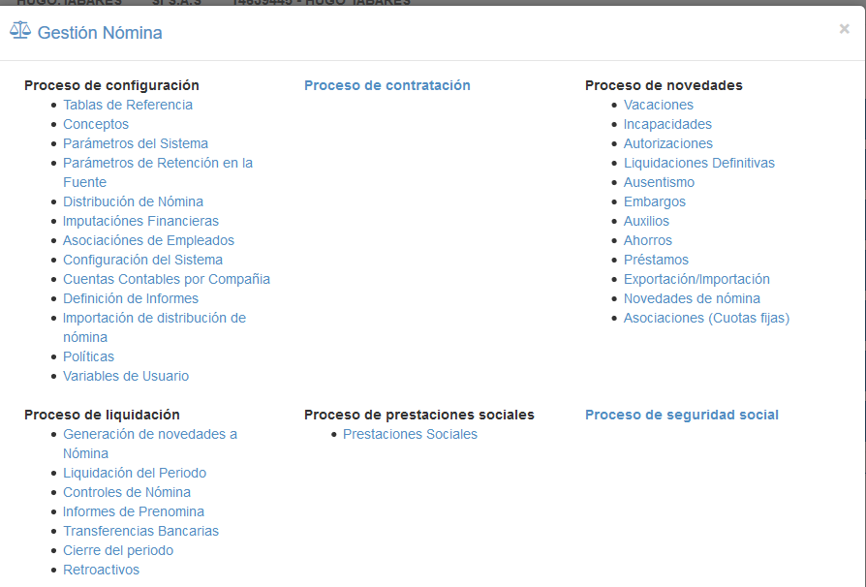
DANE MENSUAL POR GRUPO CONTRATO

Slide 25
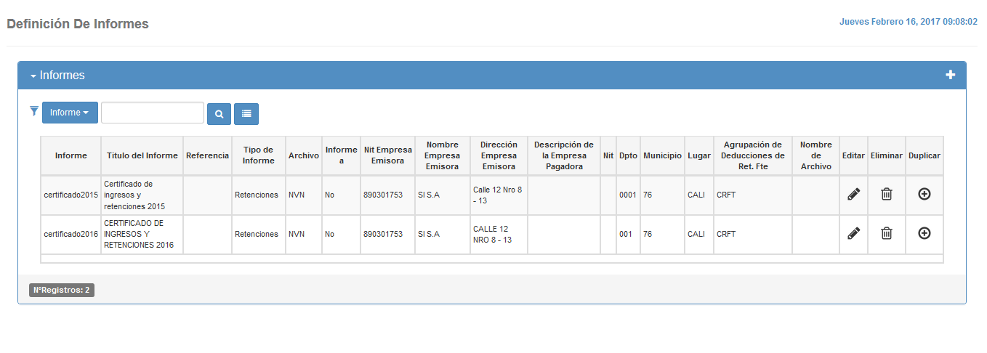
DANE MENSUAL POR GRUPO CONTRATO

Slide 26
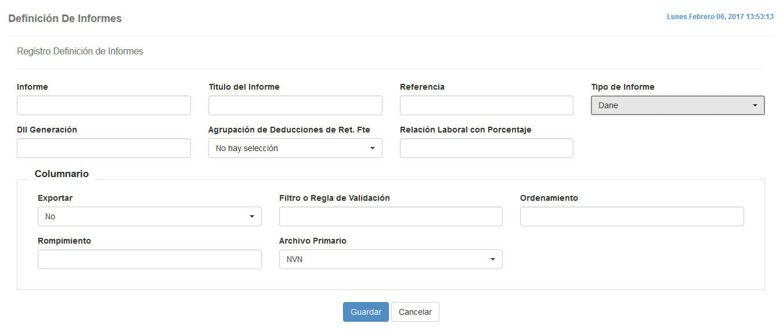
DANE MENSUAL POR GRUPO CONTRATO

Slide 27
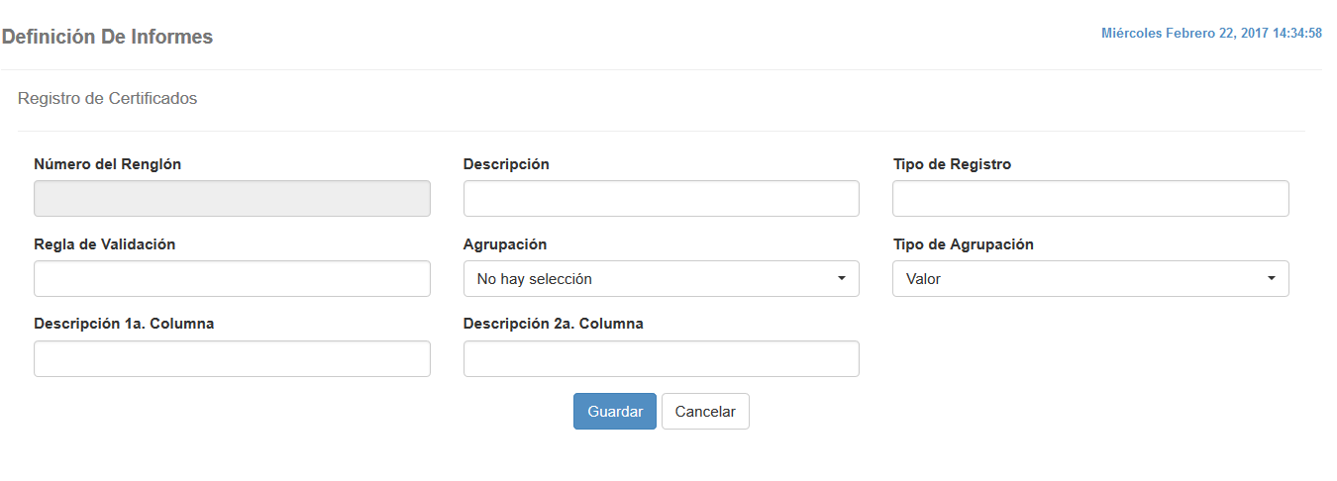
CREACION AGRUPACIONES INFORME DANE POR GRUPO CONTRATO

Slide 28
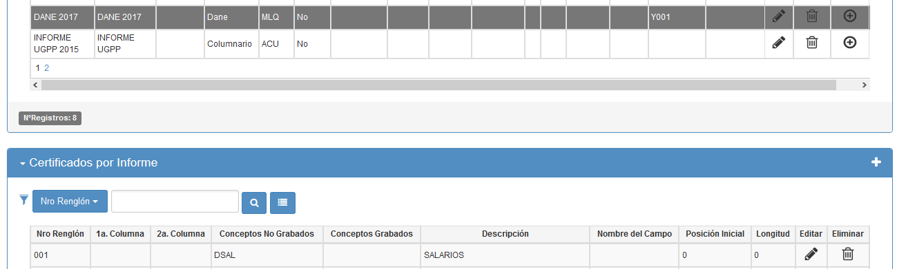
CREACION AGRUPACIONES INFORME DANE POR GRUPO CONTRATO

Slide 29
CREACION AGRUPACIONES INFORME DANE POR GRUPO CONTRATO

Slide 30
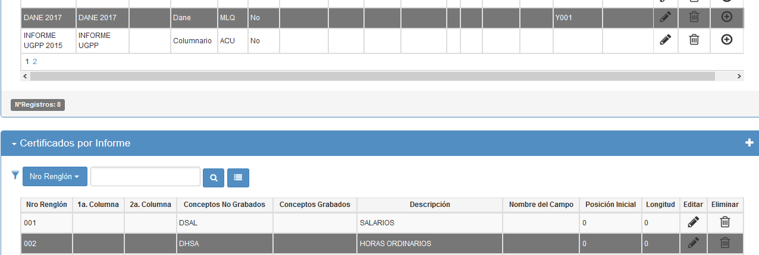
CREACION AGRUPACIONES INFORME DANE POR GRUPO CONTRATO

Slide 31
CREACION AGRUPACIONES INFORME DANE POR GRUPO CONTRATO

Slide 32
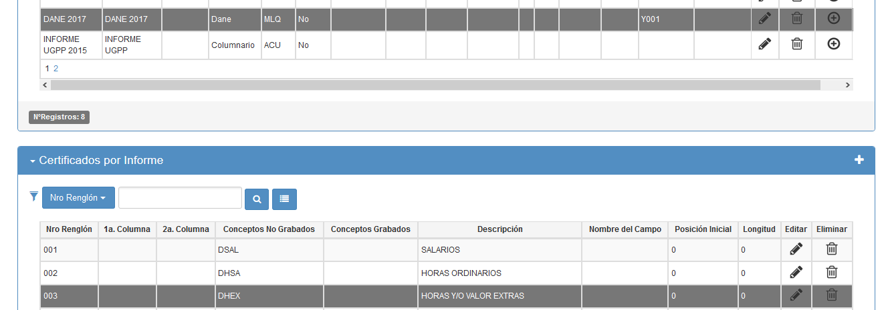
CREACION AGRUPACIONES INFORME DANE POR GRUPO CONTRATO

Slide 33
CREACION AGRUPACIONES INFORME DANE POR GRUPO CONTRATO

Slide 34
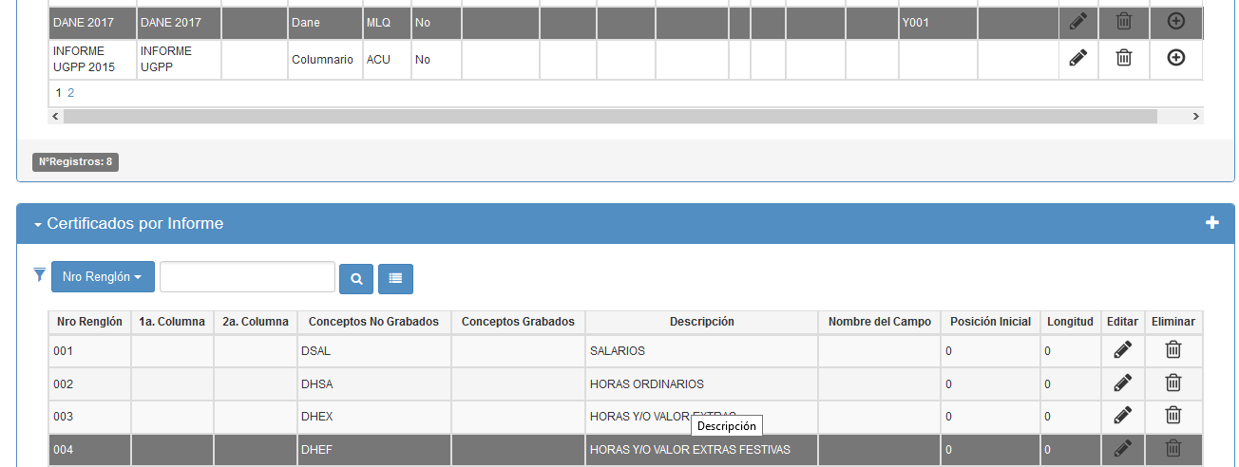
CREACION AGRUPACIONES INFORME DANE POR GRUPO CONTRATO

Slide 35
CREACION AGRUPACIONES INFORME DANE POR GRUPO CONTRATO

Slide 36
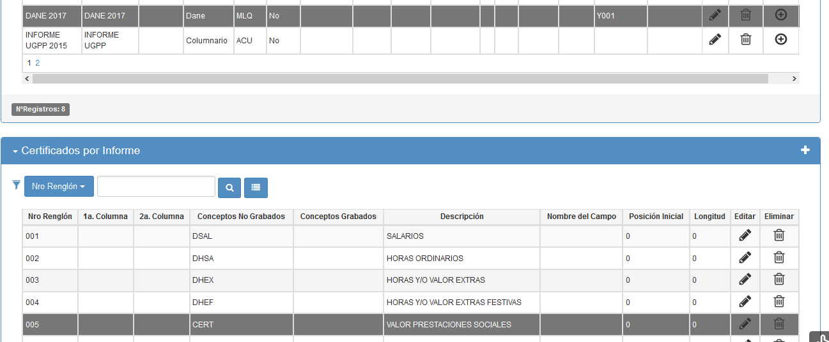
DANE MENSUAL POR GRUPO CONTRATO

Slide 37
DANE MENSUAL POR GRUPO CONTRATO

Slide 38
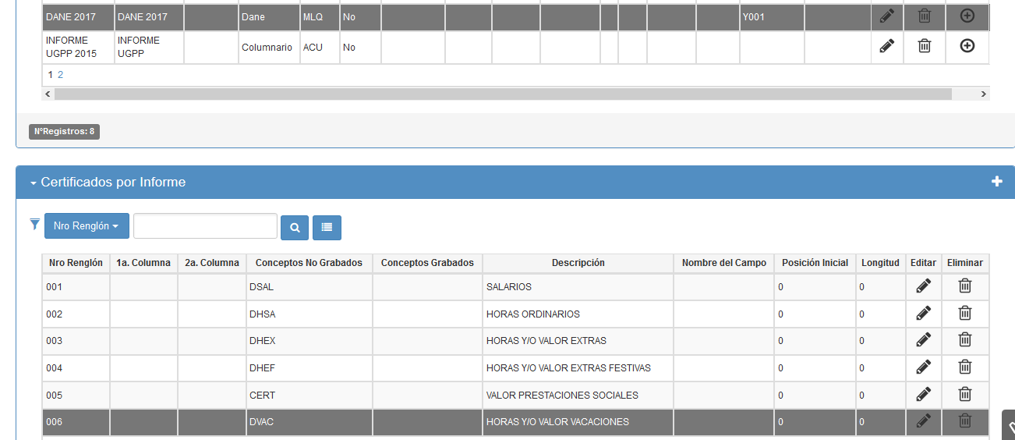
DANE MENSUAL POR GRUPO CONTRATO

Slide 39
DANE MENSUAL POR GRUPO CONTRATO

Slide 40
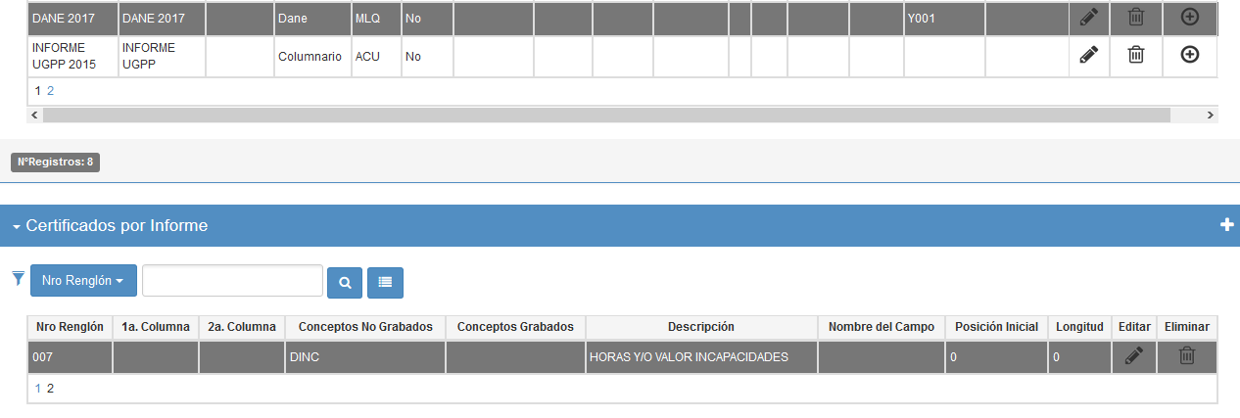
DANE MENSUAL POR GRUPO CONTRATO

Slide 41
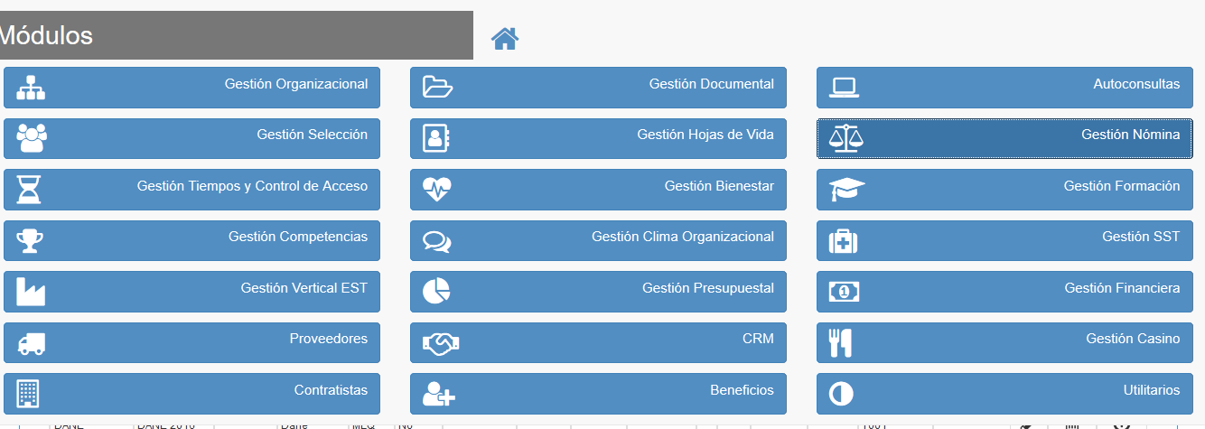
GENERACION REPORTE DANE MENSUAL POR GRUPO CONTRATO

Slide 42
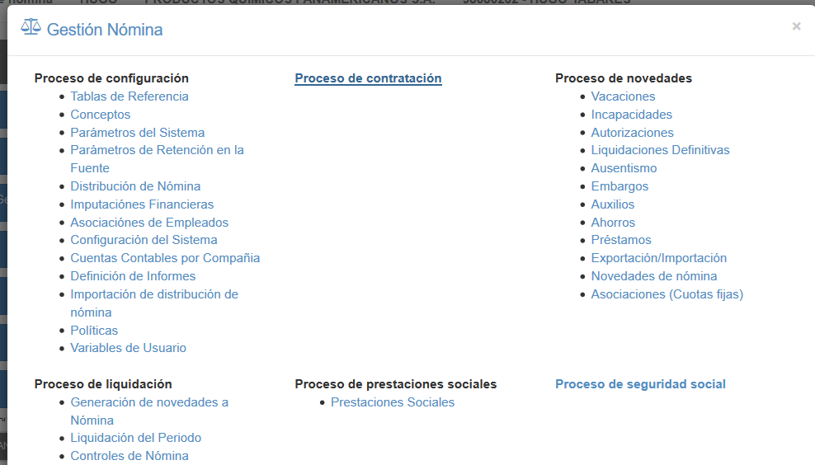
GENERACION REPORTE DANE MENSUAL POR GRUPO CONTRATO

Slide 43
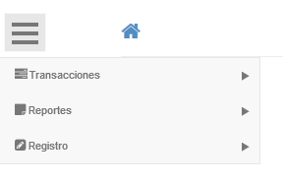
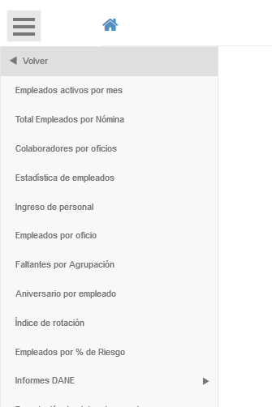
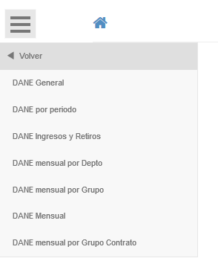
GENERACION REPORTE DANE MENSUAL POR GRUPO CONTRATO

Slide 44
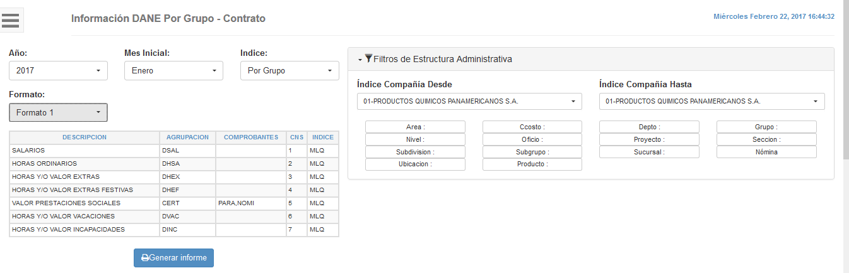
GENERACION REPORTE DANE MENSUAL POR GRUPO CONTRATO

Slide 45
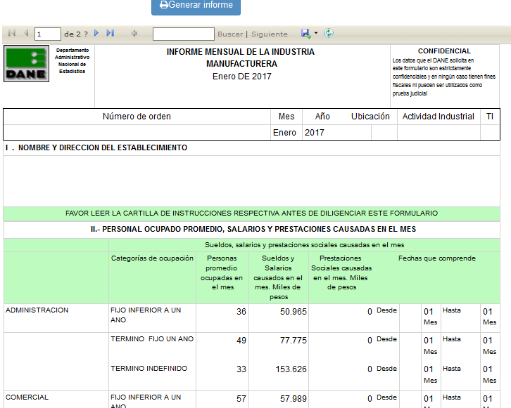
GENERACION REPORTE DANE MENSUAL POR GRUPO CONTRATO

Slide 46
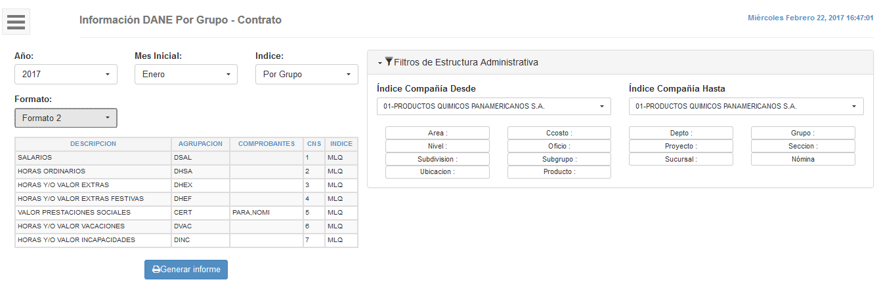
GENERACION REPORTE DANE MENSUAL POR GRUPO CONTRATO

Slide 47
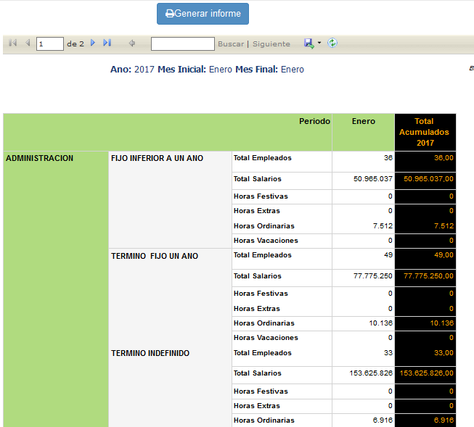
GENERACION REPORTE DANE MENSUAL POR GRUPO CONTRATO

Slide 48
MUCHAS GRACIAS

